Slide 1

העשרת הכנה לחלוץ מחסן מערכת 2025

Slide 2
לוז לחלוץ - חודש וחצי של תהליך שמסתכם ב26 שעות
לו"ז חלוץ הנשיא 2025

Slide 3
בשיטה הנ"ל אנחנו הולכים לעבוד בחלוץ ההיסטורי שלנו, השיטה הזו עובדת בצורה הבאה:
יהיה איתנו בן אדם שייכנס למשבצת של "אחראי רביעי" שהוא יהיה שווה ערך לשלושתנו בחלוץ ונתנהל בתור רביעיה.
יעילות בחלוץ הנשיא 2025 - מה קורה השנה?
בחלוץ הנשיא השנה תעבוד בדרך מרכזית אחת בלבד: סופרסטאר

Slide 4
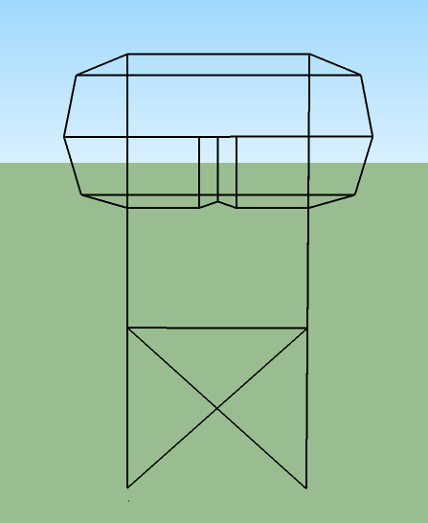
בניית חלונות - מפלסים
את כל החלונות נבנה במפלסים זהים:
אנכיות
אופקיות
מעטפת
מעטפת
מפלסי מעטפת:
כן
לא
כן
לא
הכי חשוב:
איקס נכפת רק לרגל!

Slide 5
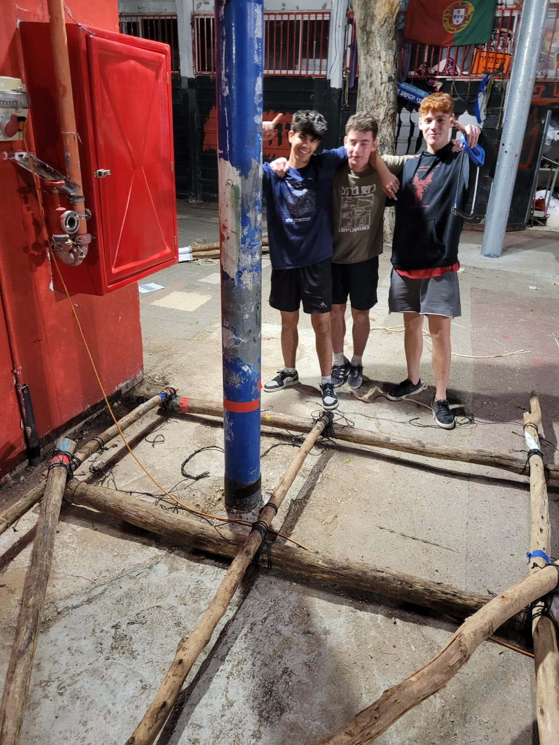
בניית חלונות - ערנות ומודעות לסביבה

Slide 6
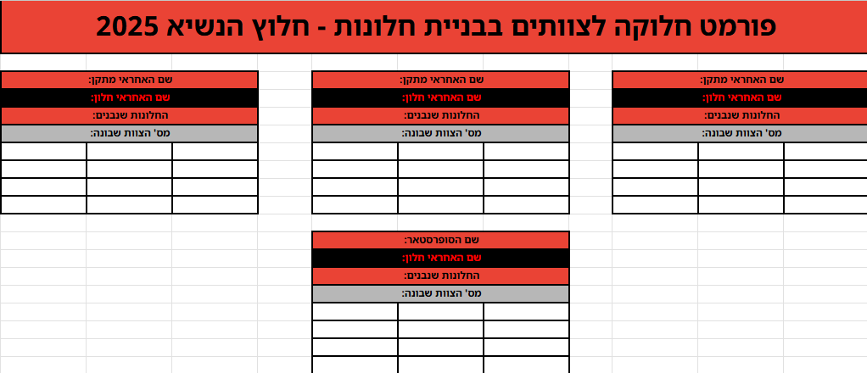
בניית חלונות - חלוץ הנשיא 2025

Slide 7
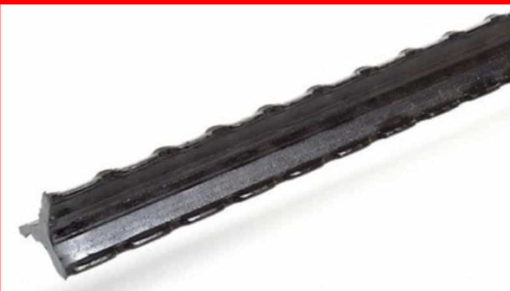
השיניים של הבזנט
מתוך 3 הפאות בבזנ"ט, על 2 יש שיניים, שבעזרתן תופסים את היתר על הבזנ"ט.
תמיד נוודא שהשיניים פונות נגד כיוון החלון, כדי שהלולאה של היתר תוכל להתפס עליהן.

Slide 8

ושוב: אופקיות ואיקסים יכפתו אך ורק לרגליים של החלונות!!!!

Slide 9
נוהל ברזל
נוהל ברזל, שיחת הערכת מצב כשאחד האחראים יכריז על נוהל ברזל, לא משנה מה אתם עושים אם אתם בגובה או באיזה כפיתה אתם, אתם מיד עוזבים הכל ומגיעים לנקודה מסויימת שנחליט אליה לשיחת "איפוס" או סוג של הערכת מצב כדי שנבין את הסיטואציה ומה הולך לקרות מעכשיו והלאה

